Slide 1
Državni skup ravnatelja u organizacije Hrvatske udruge ravnatelja osnovnih škola
Rukovođenje i promjene u osnovnoj školi
Vodice, 11. - 13. studenoga 2019. godine
LICENCIRANJE RAVNATELJA U HRVATSKOJ:
AKTUALNOSTI I POGLED UNAPRIJED
Prof. dr. sc. Vesna Kovač
Sveučilište u Rijeci
Filozofski fakultet u Rijeci

Slide 3
Povjerenstvo za izradu Nacrta Pravilnika o programu, postupku i načinu stjecanja, izdavanja i obnavljanja licencije za rad ravnatelja: imenovano u lipnju 2019. godine Odlukom Ministrice znanosti i obrazovanja
Prof. dr. sc. Vesna Kovač, voditeljica Povjerenstva
Dr. sc. Stjepan Staničić, zamjenik predsjednice Povjerenstva
Dr. sc. Oleg Đaković
Ivana Katavić, prof.
Suzana Hitrec, prof.
Nikica Mihaljević, prof.
Vlado Prskalo, prof.
Josipa Češnovar, prof.
Momir Karin, prof.
Vlade Matas, prof.
Mario Rogač, prof.
Mr. sc. Inga Seme Stojnović
Ljubica Banović, prof.
Marijana Pernar, prof.
Zdravka Grđan, prof.
Zdenko Kobeščak, prof.

Slide 4
Licenciranje ravnatelja
Na tragu licenciranju u HR (Staničić, 2016)
1992. Zakon o srednjem školstvu – ravnateljski ispit (Ri)
1993. Pravilnik o polaganju Ri – Škola za ravnatelje
1994. Program ravnateljskog ispita
2005. Program osposobljavanja ravnatelja (i o licenciranju)
2008. Zakon o OiO u OiSŠ – obvezna licenca
2013. Strategija – 5. cilj – Unapređivanje kvalitete rukovođenja – Profesionalizacija - licenciranje
2015. ERS-a5 – 7 godina nakon donošenja Zakona. Izrada Standarda/podloga za licenciranje i model licenciranja
2017. Licenca - uvjet za ravnatelja
2019. Izrada Nacrta pravilnika…

Slide 5
PREGLED IZLAGANJA
Aktualni trendovi i naglasci obrazovne politike – prema profesionalizaciji ravnatelja
Ključne teme u izradi okvira Pravilnika
Pogled unaprijed

Slide 6
AKTUALNI TRENDOVI I NAGLASCI OBRAZOVNE POLITIKE: PREMA PROFESIONALIZACIJI RAVNATELJA

Slide 7
O IZAZOVIMA RAVNATELJSKE PROFESIJE
Trendovi jačanja decentralizacije i školske autonomije, uvođenje mjera odgovornosti i snažne promjene u društvu i obrazovanju povećali su potrebu za učinkovitim vođenjem u školama i vrednovanjem ravnatelja
Istovremeno, ove promjene utjecale su na promjenu uloga i odgovornosti ravnatelja i povećali njihovo radno opterećenje
Profesija školskih ravnatelja suočava se s velikim izazovima:
Nedostatna priprema i osposobljavanje kandidata za ravnateljske uloge;
Ograničenja u napredovanju i neadekvatni mehanizmi potpore i nagrađivanja ravnatelja
Sve manje zainteresiranih kandidata za obnašanje ravnateljske dužnosti

Slide 8
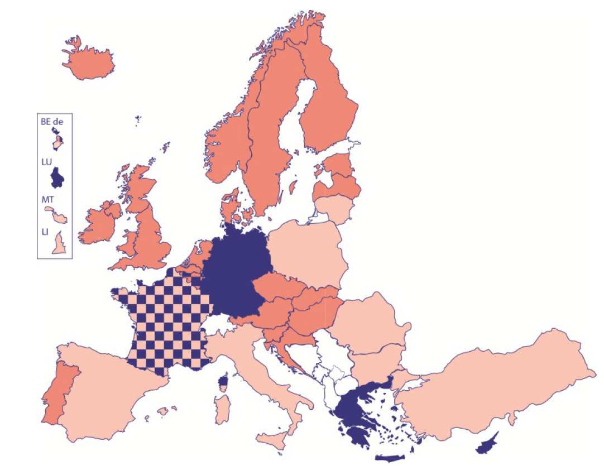
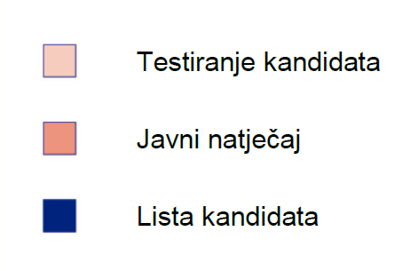
O NAČINU IZBORA RAVNATELJA

Slide 9
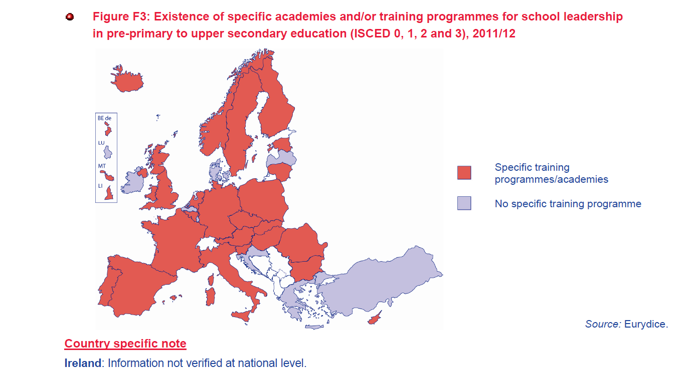
O STRUČNOM OSPOSOBLJAVANJU RAVNATELJA PRIJE STUPANJA NA DUŽNOST

Slide 11
O VREDNOVANJU RADA RAVNATELJA
U mnogim zemljama bilježi se implementacija politika i praksi vrednovanja uspješnosti rada ravnatelja
Svrha vrednovanja najčešće je povezana s odlukama o radnom statusu ravnatelja
„With the exception of Poland and Croatia where it is voluntary, in all other countries with available data school leader appraisal is mandatory”

Slide 12
SMJERNICE ZA OBRAZOVNU POLITIKU
Standardizirati zanimanje ravnatelja odgojno-obrazovnih ustanova - popis ključnih poslova i kompetencija
Osigurati pravovremeno stjecanje kompetencija potrebnih za učinkovito obnašanje ravnateljskih dužnosti - programi za inicijalno osposobljavanje ravnatelja
Prilikom imenovanja ravnatelja razmatrati stečene kompetencije relevantne za vođenje ustanove
Periodično vrednovati uspješnost rada ravnatelja
Poboljšati uvjete rada ravnatelja

Slide 13
NUŽNE PRETPOSTAVKE ZA PRIMJENU LICENCIRANJA RAVNATELJA U RH – 5. cilj
Redefinirati ulogu ravnatelja
Izraditi kompetencijske standarde za ravnatelje
Institucionalizirati obrazovanje budućih ravnatelja
Izraditi program i postupak licenciranja

Slide 14
MJERA 5.1.1. Definirati ulogu ravnatelja. Izraditi dokumente koji reguliraju uloge ravnatelja u pojedinim dijelovima sustava (dječji vrtići, osnovne škole, srednje škole, učenički domovi)
NADLEŽNOST: MZOS, AZOO
PROVEDBA: Ekspertni tim u području rukovođenja/upravljanja odgojno-obrazovnim ustanovama
POKAZATELJI PROVEDBE: Izrađeni i prihvaćeni dokumenti

Slide 15
MJERA 5.2.1. Izraditi kompetencijske standarde za ravnatelje
NADLEŽNOST: MZOS, Nacionalno vijeće za odgoj i obrazovanje
PROVEDBA: Ekspertni tim u području rukovođenja/upravljanja odgojno-obrazovnim ustanovama
POKAZATELJI PROVEDBE: Izrađeni i usvojeni standardi. Razina kvalitete standarda (relevantnost, jasnoća, realističnost, mjerljivost). Razina usklađenosti s definiranom ulogom ravnatelja te strategijom i vizijom razvoja hrvatskoga odgojno-obrazovnog sustava.

Slide 16
MJERA 5.3.1. Stvoriti zakonske pretpostavke za institucionalno obrazovanje i osposobljavanje ravnatelja
NADLEŽNOST: MZOS
PROVEDBA: Ekspertni tim u području rukovođenja/upravljanja odgojno-obrazovnim ustanovama
POKAZATELJI PROVEDBE: Usvojeni zakonski akti

Slide 17
MJERA 5.3.2. Akreditirati ustanove koje bi provodile specijalističko obrazovanje
NADLEŽNOST: AZVO
PROVEDBA: AZVO
POKAZATELJI PROVEDBE: Broj akreditiranih ustanova. Razina kvalitete procesa akreditiranja.

Slide 18
MJERA 5.3.3. Prihvatiti izvedbeni plan i program obrazovanja i osposobljavanja ravnatelja
NADLEŽNOST: MZOS, AZVO
PROVEDBA: Zainteresirane visokoškolske ustanove
POKAZATELJI PROVEDBE: Prihvaćeni specijalistički programi

Slide 19
MJERA 5.4.1. Razviti sustav vrednovanja rada ravnatelja. Donošenje kriterija i instrumenata za provedbu vrednovanja.
NADLEŽNOST: MZOS
PROVEDBA: AZOO, Nacionalno vijeće za odgoj i obrazovanje
POKAZATELJI PROVEDBE: Uspostavljeni kriteriji i postupci vrednovanja rada. Razina usklađenosti s kompetencijskim okvirom za ravnatelje; izrađeni instrumenti. Stupanj operativnosti sustava

Slide 20
MJERA 5.4.2. Izraditi Pravilnik o programu i postupku licenciranja
NADLEŽNOST: MZOS
PROVEDBA: MZOS, Nacionalno vijeće za odgoj i obrazovanje
POKAZATELJI PROVEDBE: Prihvaćen model licenciranja, usvojeni pravni akti (Pravilnik o licenciranju) i razvijeni mehanizmi za provedbu licenciranja

Slide 21
KLJUČNE TEME U IZRADI OKVIRA PRAVILNIKA

Slide 22
TEMELJNI DOKUMENT:
Prijedlog modela licenciranja ravnatelja odgojno-obrazovnih ustanova (Izvještaj Ministarstvu znanosti i obrazovanja o ostvarenju 3. zadaće Ekspertne radne skupine za provedbu 5. cilja Strategije obrazovanja, znanosti i tehnologije - ERS-e5, dostavljen je MZO-u 12. prosinca 2016.)

Slide 23
Pravilnik o programu, postupku i načinu stjecanja, izdavanja i obnavljanja licencije za rad ravnatelja je podzakonski akt kojim se uređuje licenciranje ravnatelja odgojno-obrazovnih ustanova na predtercijarnoj razini. Njime se uređuju:
Sadržaji provjere u postupku licenciranja - program licenciranja,
Postupak provedbe licenciranja - poslovnik,
Način izdavanja licence,
Način obnavljanja licence i
Dokumentacija koja se primjenjuje u pripremi i provedbi licenciranja.

Slide 24
Program licenciranja je dokument u kojem se pobliže definiraju ključni elementi koji usmjeravaju postupak provjere osposobljenosti pristupnika za uspješno ostvarivanje uloge ravnatelja odgojno obrazovne ustanove:
Inventar temeljnih znanja, vještina i sposobnosti izražen u terminima ishoda učenja;
Način vrednovanja pojedinih ishoda učenja;
Upute za stjecanje kompetencija i pripremu pristupnika za provjeru ishoda učenja.

Slide 25
Poslovnik o licenciranju - dokument kojim se uređuje postupak licenciranja, odnosno priprema i provedba licenciranja postojećih i budućih ravnatelja.
(1) Priprema licenciranja odnosi se na sljedeće:
a) upoznavanje s postupkom licenciranja
b) pomoć kvalificiranih i ovlaštenih stručnjaka
c) prijavljivanje licenciranja
d) dokumentaciju o spremnosti za licenciranje
(2) Provedba licenciranja uključuje sljedeće:
a) zaprimanje prijave i utvrđivanje njezine pravne valjanosti
b) sastav i rad povjerenstva za licenciranje
c) vrednovanje osposobljenosti/kompetencija kandidata na temelju dokumentacije
d) neposredna provjera osposobljenosti/kompetencija kandidata
e) vođenje zapisnika o licenciranju
f) izdavanje potvrde o licenciranju

Slide 26
KLJUČNA NAČELA U IZRADI OKVIRA PRAVILNIKA
Fleksibilnost puteva prema stjecanju licencije s obzirom na različiti status kandidata (kandidati za ulazak u ravnateljsku profesiju, ravnatelji u prvom mandatu, ravnatelji u višem mandatu)
Osiguravanje odgovarajućih uvjeta za stjecanje ravnateljskih kompetencija za kandidate zatečene u različitom statusu u trenutku prijave za licenciranje
Priznavanje ranije stečenih kompetencija
Osiguravanje dostojanstva kandidata tijekom trajanja postupka

Slide 27
LICENCIRANJE - ZA BUDUĆE RAVNATELJE
Stjecanje inicijalne (privremene) licence kao uvjet za preuzimanje ravnateljske dužnosti do isteka prvog mandata - završetkom akreditiranog programa za stjecanje ravnateljskih kompetencija
Stjecanje dugotrajne licence – nakon isteka prvog mandata – prijava na postupak licenciranja
Obnavljanje licence (relicenciranje) – na osobni zahtjev

Slide 28
LICENCIRANJE - ZA ISKUSNE RAVNATELJE KOJI SU VEĆ U SUSTAVU
Prijava na postupak licenciranja
Ravnateljski portfolio – analiza dokumentacije i utvrđivanje razine osposobljenosti temeljem analize dokumentacije
Priznavanje ranije stečenih kompetencija
Povjerenstvo odlučuje treba li pristupnik nastaviti postupak licenciranja ili portfolio sadržava dovoljno dokaza o osposobljenosti

Slide 29
UMJESTO ZAKLJUČKA: POGLED UNAPRIJED
Stvoriti zakonske pretpostavke za profesionalizaciju ravnatelja
Registrirati standard zanimanja i standard kvalifikacije za ravnatelje
Poboljšati uvjete rada ravnatelja

Slide 30
HVALA NA PAŽNJI!

